Slide 1
Conceptos de Linux
Tema 1
Laboratorio de sistemas operativos
UTFSM-JMC
1-2016

Slide 2
Conceptos de Linux
Proyecto GNU
Los orígenes de Linux
GNU + Linux
Las distribuciones
Fuentes de Documentación
Notes:
*
*

Slide 3
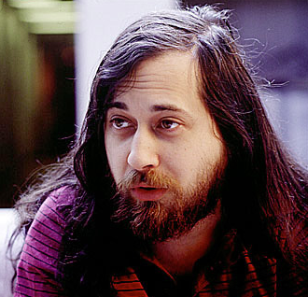

Proyecto GNU
Richard Stallman
Proyecto GNU creado en el año 1984.
Software Libre
Licencias GPL
Free Software FundGlory
Notes:
*
*

Slide 4
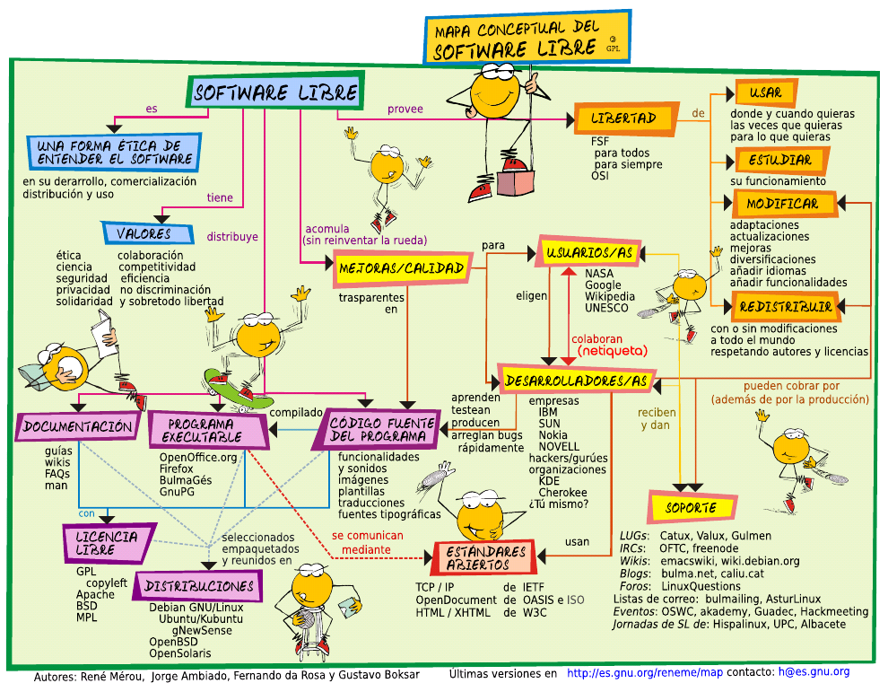
Software Libre
Notes:
*
*

Slide 5
¿Qué NO es el Software Libre?
Gratuito La confusión viene del inglés free, con las acepciones libre y gratuito. En español no debería haber tal confusión.
Dominio público Para poder hacer uso de software libre es preciso aceptar los términos de una licencia que garantice que se mantendrán ciertas reglas y principios.
Anónimo Se reconoce a los autores y encargados de mantenimiento del software libre por medio de un concepto de derechos de autor (copyright) compatible con sus principios. A veces se le llama copyleft.
Notes:
*
*

Slide 6
¿Qué SÍ es el Software Libre?
No propietario No se requiere autorización para adquirirlo o usarlo.
Distribuible: Sin límite de copias, venta o redistribución por otros
Accesible: Código fuente disponible y distribuíble
Modificable: Mejoras y modificaciones sin límite y distribuíbles
Reusable: Se puede reutilizar el código, manteniéndolo libre
Sin garantías: No hay seguridad que funcione y no se responde por daños.
Hereditario: Cualquier programa derivado de software libre es también libre. Se prohibe prohibir.
Notes:
*
*

Slide 7
Free Software Fundation (FSF)
Fundada en 1985 por Richard Stallman para promover el derecho a usar, estudiar, copiar modificar y redistribuir programas.
4 Libertades
Libertad de Uso
Libertad de Estudio
Libertad de Distribución
Libertad de Mejorar el Software y Publicarlo
Se requiere obligatoriamente el código fuente para poder aplicarlas.
Notes:
*
*

Slide 8
Free Software Fundation (FSF)
Proyecto iniciado en 1985 por Richard Stallman para obtener un sistema operativo completo, totalmente libre, compatible con el sistema operativo Unix.
La idea original del proyecto era preservar el espíritu colaborativo que había existido antes de que se impusieran los obstáculos del software propietario.
Un sistema operativo incluye ambientes de trabajo (shells) compiladores, editores, formateadores de texto, correo, etc. Con el tiempo el proyecto GNU tenía una colección impresionante de estos programas. Solo faltaba el núcleo.
Notes:
*
*

Slide 9

Estructura de GNU
Notes:
*

Slide 10
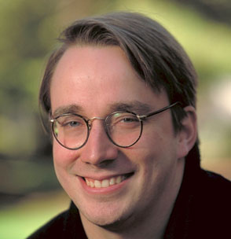

¿Qué es Linux?
Linus Torvalds
Núcleo Linux (1991)
Compatible con Unix
Licenciado bajo GPL
Publicado en Internet
Notes:
*
*

Slide 11
¿Qué es Linux?
Estrictamente hablando, Linux es sólo el núcleo (kernel) de un sistema operativo tipo Unix.
Fue desarrollado por el finlandés Linus Torvalds en 1991 a partir de Minix, un sistema Unix mínimo, desarrollado con fines didácticos por Andrew Tanenbaum.
El anuncio se hizo en el grupo de noticias comp.os.minix y permitió la participación de numerosos usuarios y programadores de todo el mundo a través de Internet.
El kernel alcanzó una estabilidad a nivel de usable en 1994. A partir de entonces Linux se convierte en el complemento ideal del proyecto GNU, al que sólo le faltaba un núcleo estable.
Notes:
*
*

Slide 12
¿Qué es Linux?
GNU hereda todas las características vistas en la sección sobre software libre.
Estable meses (inclusive años) de funcionamiento ininterrumpido.
Seguro prácticamente sin virus, un proceso no puede acceder a áreas de memoria ajenas, etc.
Multitarea
Multiusuario
Compatible cumple el estándar POSIX como otros muchos UNIX, lo que facilita la migración entre plataformas.
Notes:
*
*

Slide 13
¿Qué es Linux?
Multi-arquitectura disponible para Intel y compatibles, PowerPC, Macintosh, Amiga, Atari, DEC Alpha, Sun Sparc, ARM.. .
Rápido maneja eficientemente los recursos: memoria, disco duro, CPU, etc.
Capacidad en red excepcional; fue desarrollado desde un principio para la conexión en red.
Elegante es un modelo de programación: pequeño, extensible, modular.
Notes:
*
*

Slide 14
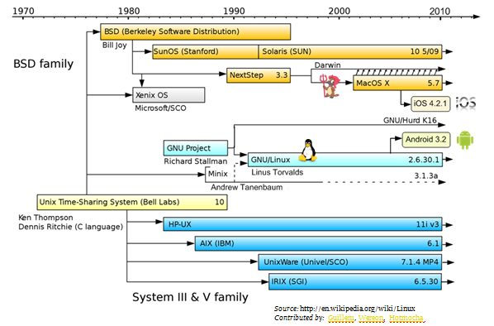
Evolución de Unix a Linux
Notes:
*
*

Slide 15
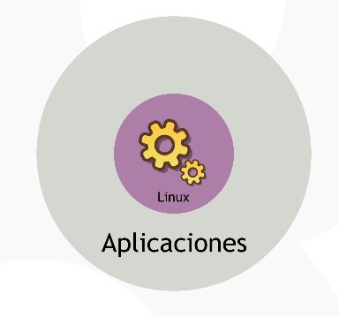
Núcleo de Linux
Notes:
*
*

Slide 16
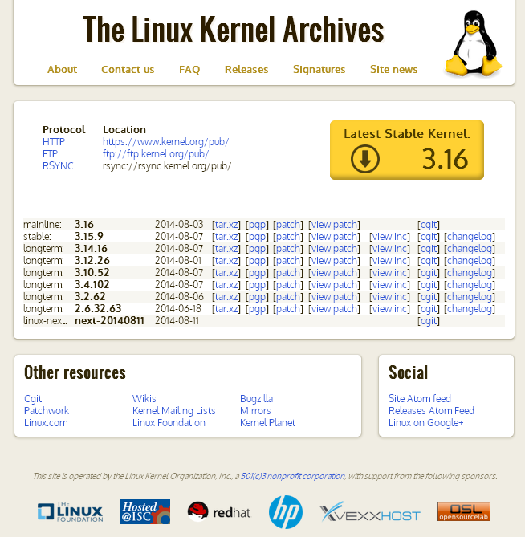
Núcleo de Linux
http://www.kernel.org/
Notes:
*
*

Slide 17
GNU + Linux
Aparte del núcleo y los programas que conforman el sistema operativo, hacen faltan más cosas para que el sistema sea útil.
Estructura de directorios.
Archivos de configuración.
Programas de instalación y configuración de partes del sistema.
Aplicaciones para el usuario final.
Sistemas de actualización de paquetes.
Todas estas cosas juntas y bien organizadas son las cosas que debe proporcionar una distribución.
Notes:
*
*

Slide 18
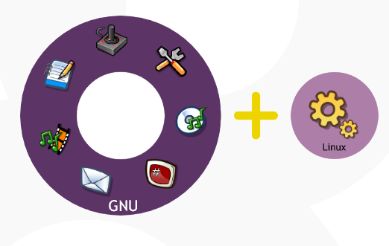
GNU + Linux
Notes:
*
*

Slide 19
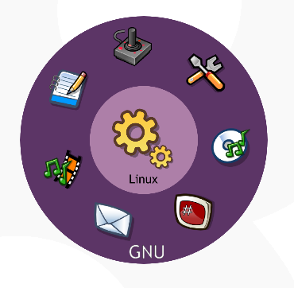
GNU + Linux
Notes:
*
*

Slide 20
Distribuciones
Una distribución es una recopilación de software ya compilado y empaquetado para facilitar su instalación y configuración.
El gestor de paquetes permite ver una breve descripción, registra qué programas están instalados, verifica las dependencias y conflictos (al instalar o al desinstalar) para que todo funcione siempre. Incluso actualiza a las nuevas versiones a través de la red de manera transparente.
Estas distribuciones permiten instalar un sistema GNU/Linux completo.
Notes:
*
*

Slide 21
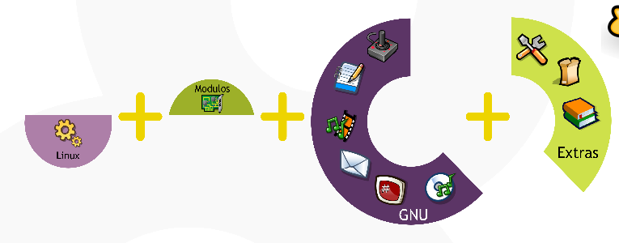
Componentes de una Distribución
Notes:
*
*

Slide 22
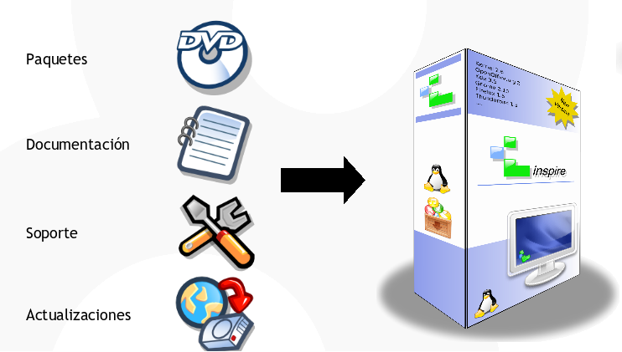
Componentes de una Distribución
Notes:
*
*

Slide 23
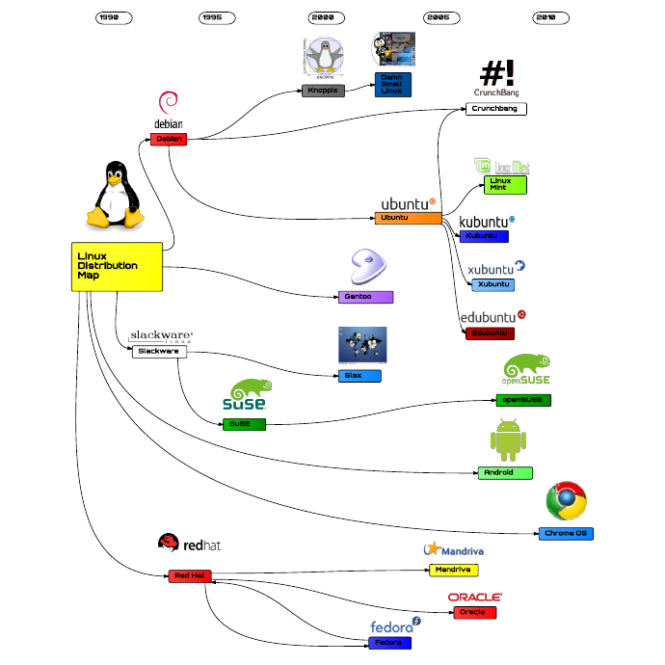
Notes:
*

Slide 24

Fuentes de documentación
GNU/Linux se distingue por la calidad y cantidad de documentación que incluye desde manuales, “COMOs”, guías, libros, el usuario tiene todo a su disposición para informarse de cada detalle del sistema.
Existe un manual por casi cada comando del sistema. La forma de consultar esta documentación (en una terminal de texto) es mediante el comando man seguido del comando del que se quiere obtener información. Ejemplo: man mount.
Los Howtos (“COMOs”) son una especie de recetas donde se explican paso a paso diversas tareas del sistema.
Notes:
*
*

Slide 25
Filosofía de Estudio
Se espera que todo usuario de Linux se moleste en leer la documentación que acompaña a las distribuciones, antes de hacer preguntas.
Al existir toda clase de información sobre el sistema, uno debe informarse lo más posible por su cuenta antes de pedir ayuda, esta es una forma de cortesía ante los demás, y es la forma en que se comporta la gente de la “comunidad GNU/Linux”.
Notes:
*
*

